Slide 1
MUSCOLI della
REGIONE CEFALICA (CRANIO, TESTA) e della
REGIONE CERVICALE (COLLO)

Slide 2
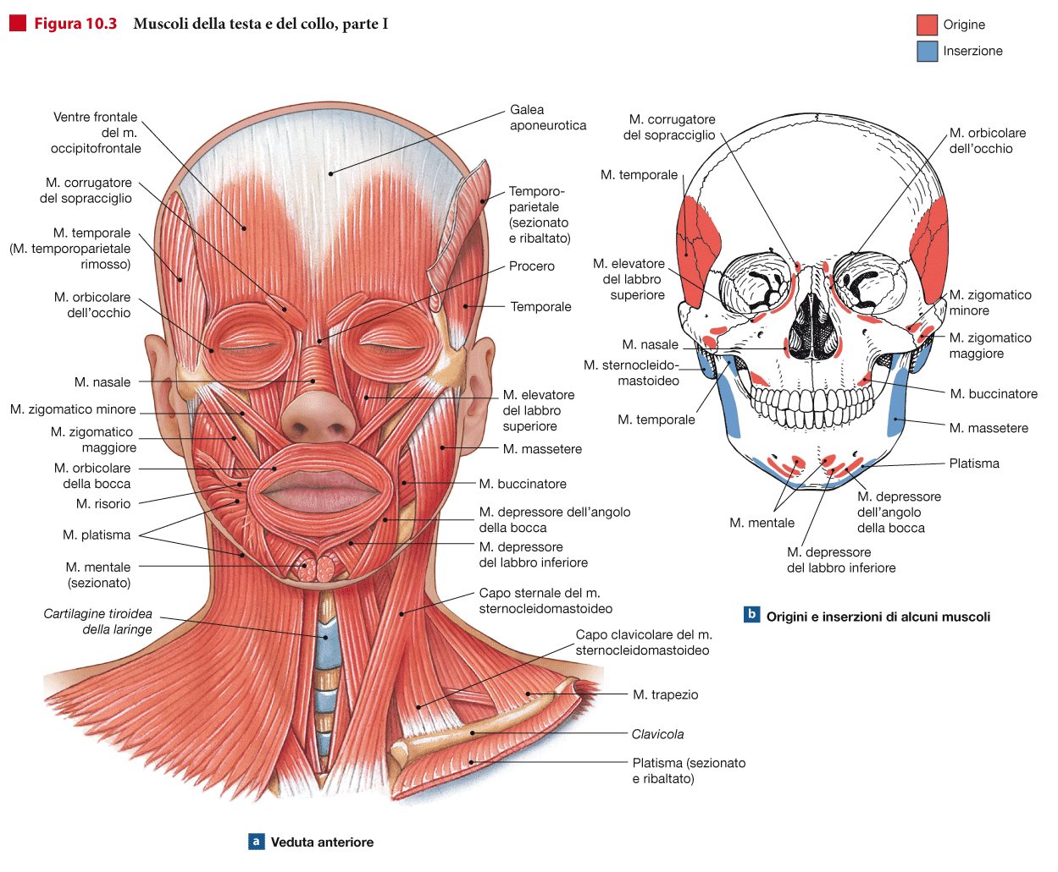

Slide 3
MUSCOLI DEL CAPO o DELLA REGIONE CEFALICA
Tra i MUSCOLI DEL CAPO si ritrovano 2 TIPOLOGIE MORFOLOGICHE a seconda dei PUNTI DI ATTACCO a strutture corporee :
MUSCOLI PELLICCIAI o DELLA MIMICA FACIALE
MUSCOLI SCHELETRICI “VERI E PROPRI”, prevalentemente coinvolti nei PROCESSI MASTICATORI e FONATORI

Slide 4
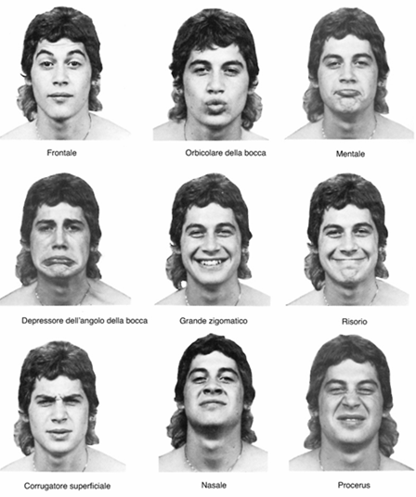
ASPETTI della MIMICA FACIALE

Slide 5
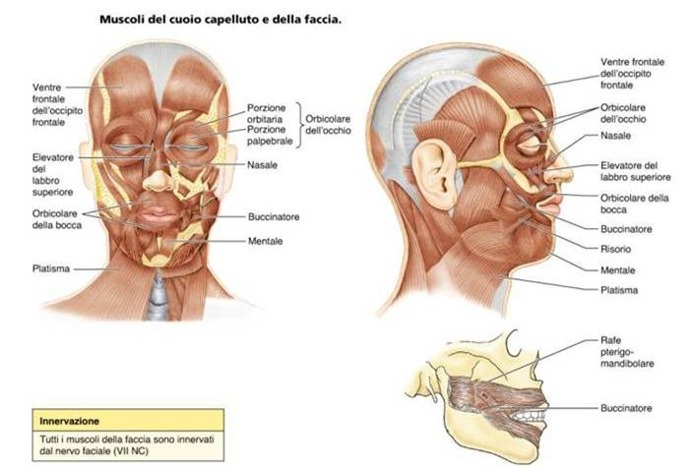

Slide 6
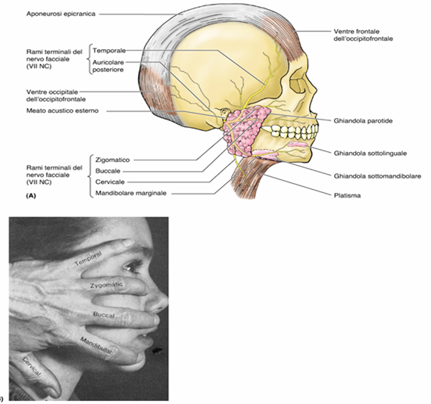
NERVO FACIALE (7° paio di Nervi Encefalici)
SCHEMA DISTRIBUTIVO
TEMPORALE
ZIGOMATICO
BUCCALE
MANDIBOLARE
CERVICALE

Slide 7
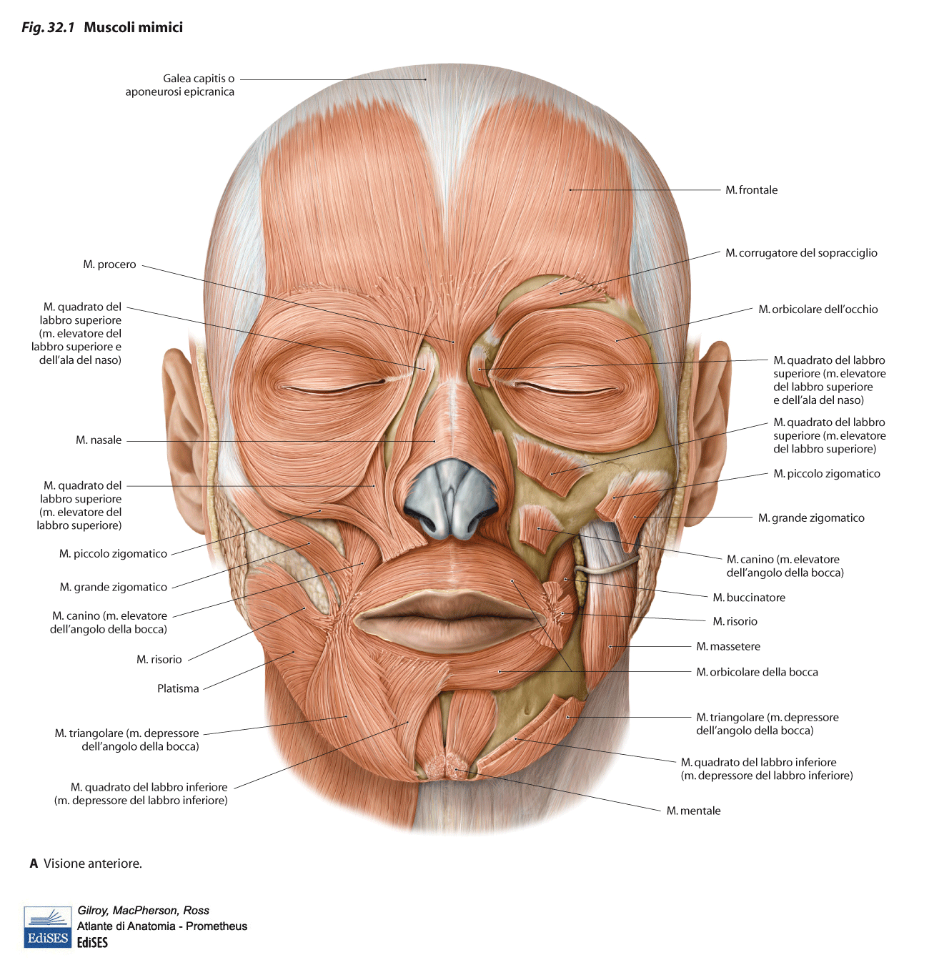

Slide 8
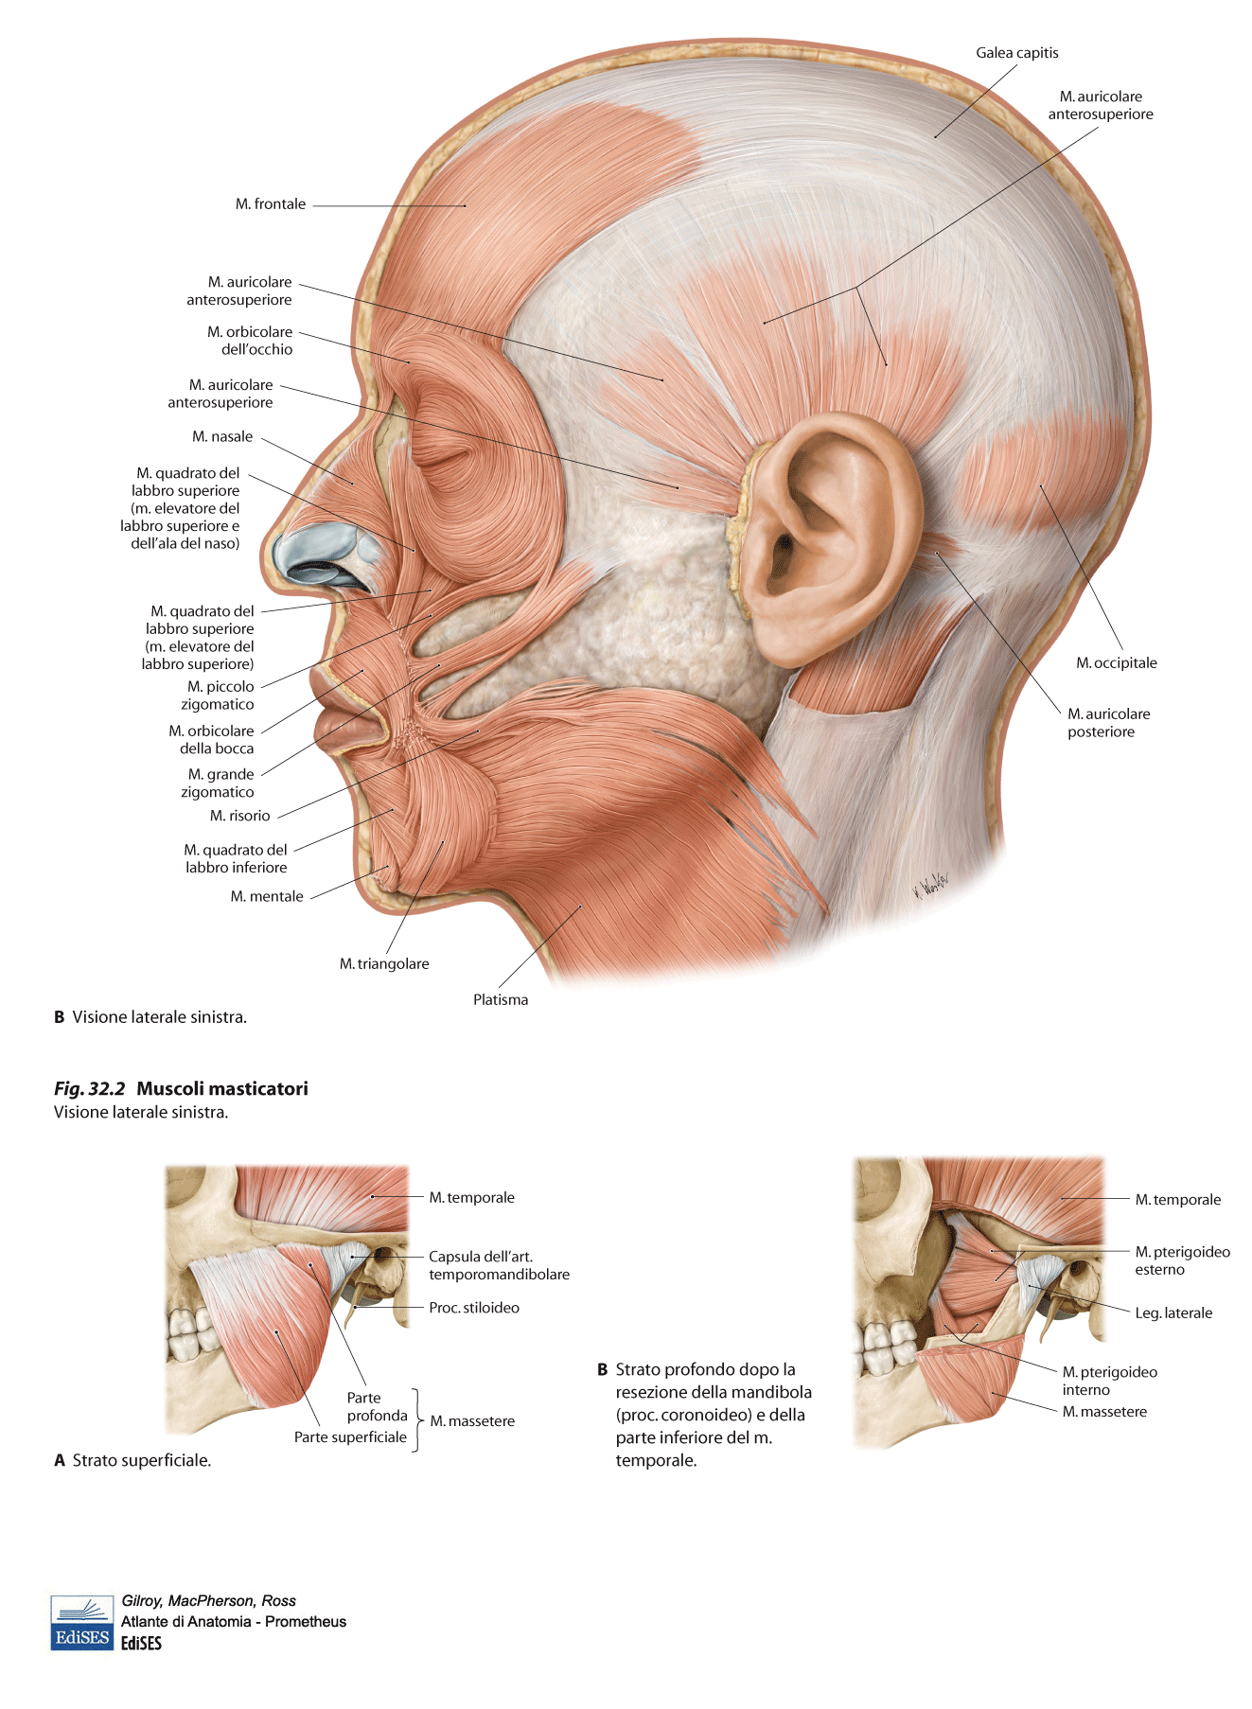

Slide 9
MUSCOLI DELLA VOLTA CRANICA
MUSCOLO | ORIGINE | INSERZIONE | INNERVAZIONE | FUNZIONI
FRONTALE | GALEA CAPITIS (Formazione Fibrosa della Volta del Neurocranio) | REGIONE SOPRACCIGLIO e NASO | N. FACIALE (7° paio) | SPOSTA IN AVANTI IL CUOIO CAPELLUTO CORRUGANDO LA FRONTE
OCCIPITALE | GALEA CAPITIS | SQUAMMA OCCIPITALE e PROCESSO MASTOIDEO | N. FACIALE (7° paio) | SPOSTA IN DIETRO IL CUOIO CAPELLUTO

Slide 10
MUSCOLI MIMICI
MUSCOLI ESTRINSECI del PADIGLIONE AURICOLARE
MUSCOLO | ORIGINE | INSERZIONE | INNERVAZIONE | FUNZIONI
AURICOLARE ANTERIORE | GALEA CAPITIS | CARTILAGINE PADIGLIONE AURICOLARE | N. FACIALE (7° paio) | MINIMI MOVIMENTI PADIGLIONE AURICOLARE
AURICOLARE POSTERIORE | PROCESSO MASTOIDEO | CARTILAGINE PADIGLIONE AURICOLARE | N. FACIALE (7° paio) | MINIMI MOVIMENTI PADIGLIONE AURICOLARE
AURICOLARE SUPERIORE | GALEA CAPITIS | CARTILAGINE PADIGLIONE AURICOLARE | N. FACIALE (7° paio) | MINIMI MOVIMENTI PADIGLIONE AURICOLARE

Slide 11
MUSCOLI MIMICI
MUSCOLI DELLE PALPEBRE
MUSCOLO | ORIGINE | INSERZIONE | INNERVAZIONE | FUNZIONI
ORBICOLARE DELL’ OCCHIO | Ossa MASCELLARE E FRONTALE | IPODERMA che CIRCONDA L’ ORBITA | N. FACIALE (7° paio) | CHIUSURA RIMA PALPEBRALE
CORRUGATORE SOPRACCIGLIO | ARCATA SOPRACCIGLIARE | SOPRACCIGLIO | N. FACIALE (7° paio) | STIRAMENTO MEDIALE ED IN BASSO della CUTE del SOPRACCIGLIO
ELEVATORE PALPEBRA SUPERIORE | PICCOLA ALA SFENOIDE | IPODERMA della CUTE REGIONE PALPEBRALE | N. OCULOMOTO-RE COMUNE (3° paio) | ELEVA PALPEBRA SUPERIORE

Slide 12
MUSCOLI DELLA FACCIA
MUSCOLI DEL NASO
MUSCOLO | ORIGINE | INSERZIONE | INNERVAZIONE | FUNZIONI
NASALE | OSSO MASCELLARE | CARTILAGINI NASALI | N. FACIALE (7° paio) | RESTRINGE LE NARICI
DILATATORE DELLE NARICI | APERTURA PIRIFORME delle CAVITA’ NASALI | CARTILAGINI NASALI | N. FACIALE (7° paio) | DILATA LE NARICI

Slide 13
MUSCOLI DELLA FACCIA
MUSCOLI DELLE LABBRA [1]
MUSCOLO | ORIGINE | INSERZIONE | INNERVAZIONE | FUNZIONI
ZIGOMATICO | OSSO ZIGOMATICO | COMMESSURA LABIALE | N. FACIALE (7° paio) | SPOSTA IN ALTO E DIETRO COMMESSURA
QUADRATO (ELEVATORE) LABBRO SUPERIORE | OSSA ZIGOMATICO MASCELLARE E NASALE | LABBRO SUPERIORE | N. FACIALE (7° paio) | SOLLEVA LABBRO SUPERIORE
CANINO | OSSO MASCELLARE | COMMESSURA LABIALE | N. FACIALE (7° paio) | SOLLEVA COMMESSURA LABIALE
BUCCINATORE | OSSO MASCELLARE RAFE PTERIGOMANDIBOLARE | COMMESSURA LABIALE | N. FACIALE (7° paio) | AVVICINA LA GUANCIA ALLE ARCATE DENTARIE

Slide 14
MUSCOLI DELLA FACCIA
MUSCOLI DELLE LABBRA (2)
MUSCOLO | ORIGINE | INSERZIONE | INNERVAZIONE | FUNZIONI
RISORIO | FASCIA FIBROSA PAROTIDEA | COMMESSURA LABIALE | N. FACIALE (7° paio) | STIRA INDIETRO COMMESSURA LABIALE
TRIANGOLARE DELLE LABBRA | MANDIBOLA | COMMESSURA LABIALE | N. FACIALE (7° paio) | TIRA IN BASSO LA COMMESSURA LABIALE
QUADRATO LABBRO INFERIORE | CORPO MANDIBOLA | LABBRO INFERIORE | N. FACIALE (7° paio) | ABBASSA IL LABBRO INFERIORE
INCISIVO SUPERIORE ED INFERIORE | ALVEOLI DENTARI | LABBRA SUPERIORE ED INFERIORE | N. FACIALE (7° paio) | SPOSTANO MEDIALMENTE LE LABBRA
ORBICOLARE DELLE LABBRA | Fibre da VARI MM. MIMICI (BUCCINATORE) | NASO REGIONE DEL MENTO | N. FACIALE (7° paio) | RESTRINGE E CHIUDE RIMA LABIALE

Slide 15
MUSCOLI del
COLLO
(Regione Cervicale)

Slide 16
MUSCOLI DELLA REGIONE CERVICALE
Possono essere così classificati:
- PLATISMA o PELLICCIAIO DEL COLLO
- IOIDEI: prendono inserzione sull’
OSSO IOIDE
- LATERALI: chiudono lateralmente la
regione cervicale
- VERTEBRALI del COLLO: si trattano con
i muscoli del RACHIDE VERTEBRALE
(Posteriori ed Anteriori)

Slide 17
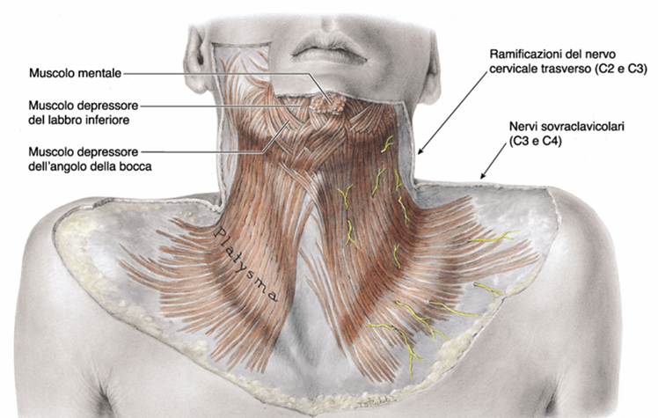
MUSCOLO PLATISMA

Slide 18
PLATISMA
ORIGINE: 2° COSTA
SUPERFICIE ANTERIORE SPALLA
INSERZIONI: FASCIA MASSETERINA
COMMESSURA LABIALE
MANDIBOLA
INNERVAZIONE: NERVO FACIALE (7° paio)
AZIONE: tende la cute del collo e contribuisce ad abbassare la mandibola

Slide 19
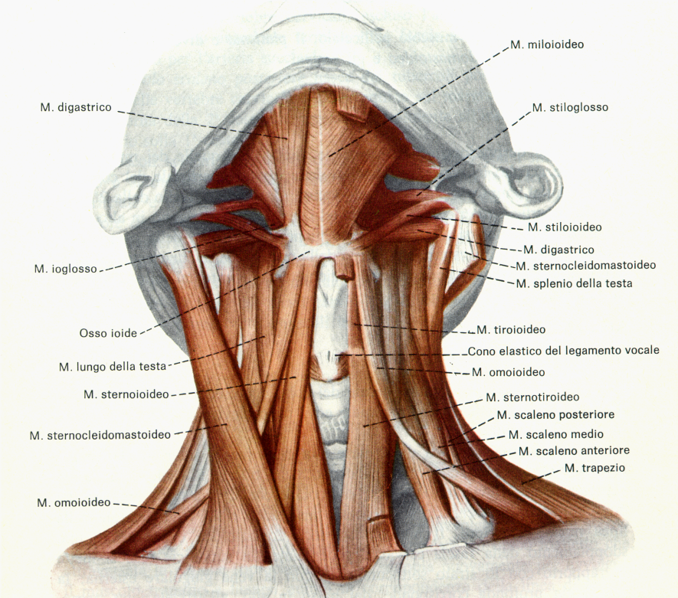
MUSCOLI IOIDEI

Slide 20
MUSCOLI SOTTOIOIDEI
MUSCOLO | ORIGINE | INSERZIONE | INNERVAZIONE | FUNZIONI
STERNOIOIDEO (Sterno-Cleido-Iodeo) | STERNO E CLAVICOLA | OSSO IOIDE | PLESSO CERVICALE C1 - C3 mediante l’ ANSA IPOGLOSSO | ABBASSAMENTO IOIDE
STERNOTIROIDEO | STERNO e 1a COSTA | CARTILAGINE TIROIDEA della LARINGE | PLESSO CERVICALE C2 - C3 tramite l’ ANSA dell’ IPOGLOSSO | ABBASSA IOIDE e LARINGE
TIROIOIDEO | CARTILAGINE TIROIDEA della LARINGE | OSSO IOIDE | PLESSO CERVICALE C1 – C3 tramite ANSA dell’ IPOGLOSSO | ABBASSA IOIDE e SOLLEVA LARINGE
OMOIOIDEO | SCAPOLA | OSSO IOIDE | PLESSO CERVICALE C1 – C3 tramite ANSA dell’ IPOGLOSSO | ABBASSA E SPOSTA INDIETRO IOIDE e TENDE LA FASCIA CERVICALE MEDIA

Slide 21
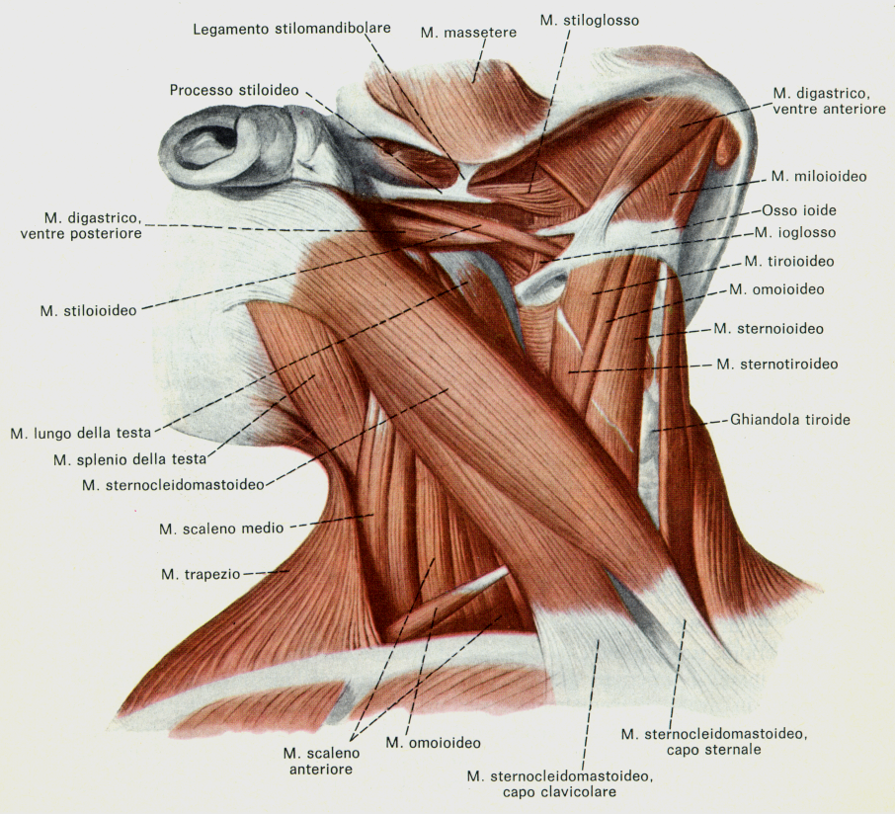

Slide 22
MUSCOLI LATERALI DEL COLLO
MUSCOLO | ORIGINE | INSERZIONE | INNERVAZIONE | FUNZIONI
STERNOCLEIDO MASTOIDEO | CAPO STERNALE: STERNO CAPO CLAVEARE: CLAVICOLA | PROCESSO MASTOIDEO del TEMPORALE e OSSO OCCIPITALE | N. ACCESSORIO (11° paio) e Nervi Spinali C2 – C3 | SOSTIENE IL CAPO E SOLLEVA LA GABBIA TORACICA FLETTE CAPO LATERALMENTE (azione di un solo lato)
SCALENO POSTERIORE | VERTEBRE C4 - C6 | 2a COSTA | RAMI ANTERIORI C7 - C8 | FLESSIONE LATERALE COLLO SOLLEVA GABBIA TORACICA
SCALENO MEDIO | VERTEBRE C2 - C7 | 1a COSTA | RAMI ANTERIORI C3 - C8 | FLESSIONE LATERALE COLLO SOLLEVA GABBIA TORACICA
SCALENO ANTERIORE | VERTEBRE C3 - C6 | 1a COSTA | RAMI ANTERIORI C5 - C7 | FLESSIONE LATERALE COLLO SOLLEVA GABBIA TORACICA

Slide 23
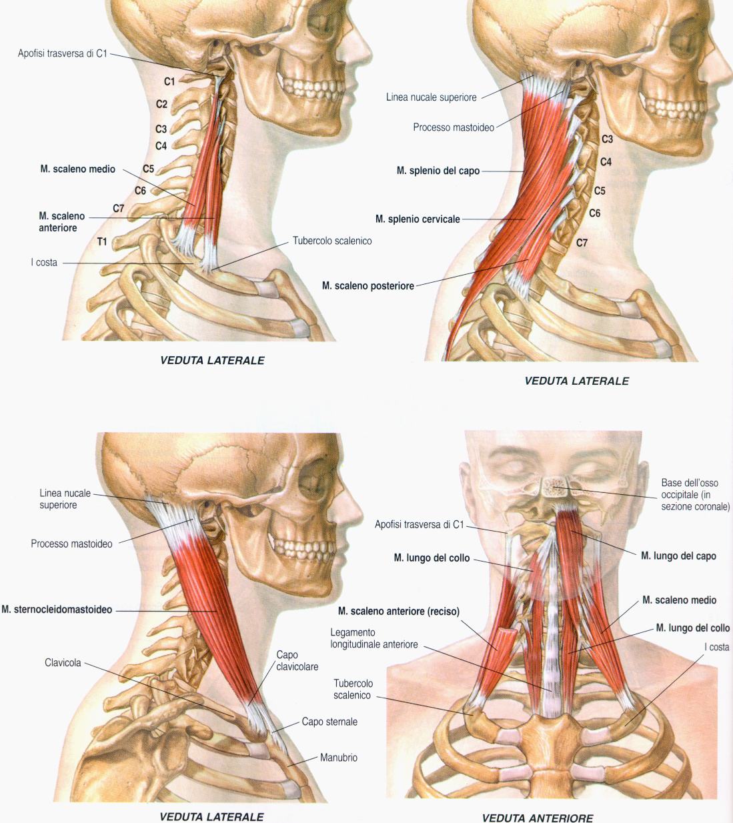
MUSCOLI LATERALI DEL COLLO
TRIANGOLO DEGLI
SCALENI

Slide 24
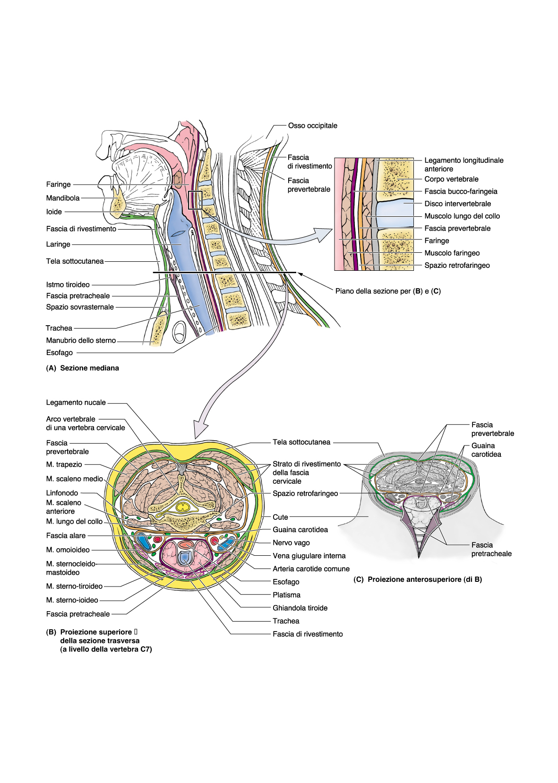
SISTEMI FASCIALI
DEL COLLO

Slide 25
FASCE DEL COLLO
LOGGIA POSTERIORE
FASCIA PROFONDA
FASCIA PROFONDA
FASCIA SUPERFICIALE
LOGGIA ANTERIORE
FASCIA SUPERFICIALE

